Slide 1
TIẾNG VIỆT 1
Tập 1
Tuần 11
Bài 53: uôm

Slide 3
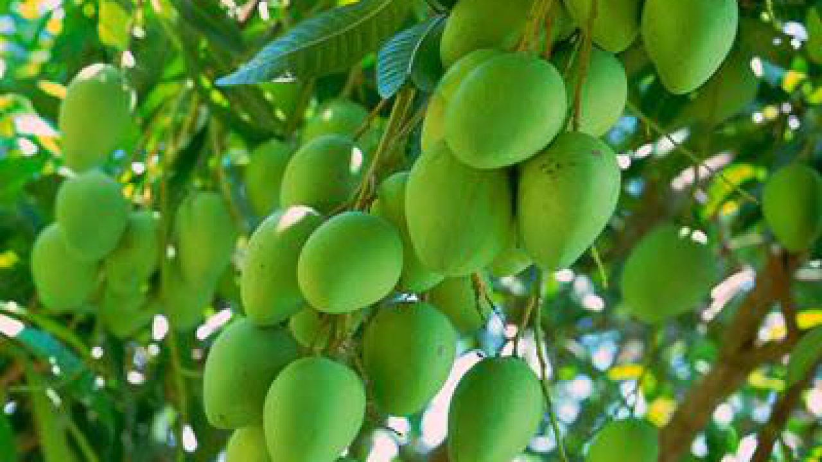
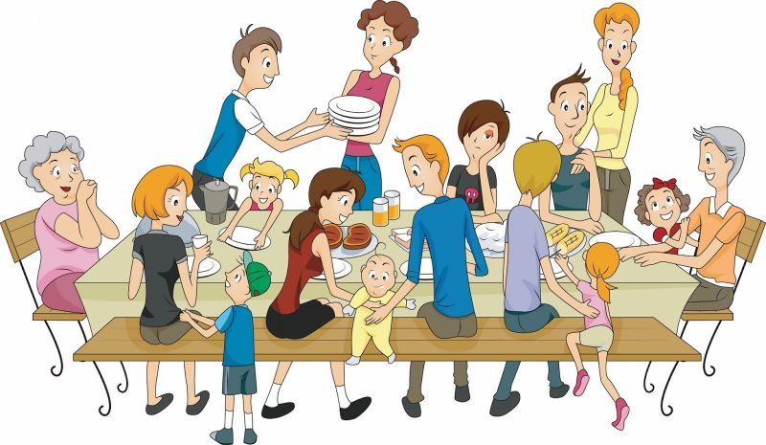
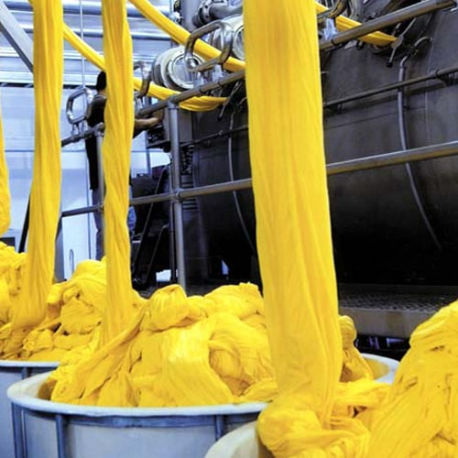
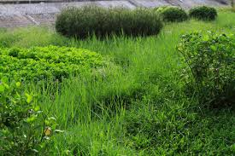
1. quả muỗm
2. sum họp
3. um tùm
4. nhuộm

Slide 4
Tập đọc

Slide 5
3. Tập đọc

Slide 6
2. Tập đọc
Phố Thợ Nhuộm
Ở Thủ đô có phố Thợ Nhuộm. Bà em kể, xưa kia, phố có nghề nhuộm. Phố tấp nập và đẹp lắm. Bà hứa đưa em đi thăm phố. Bà sẽ kể cho em nghe thêm về nghề nhuộm.

Slide 7
2. Tập đọc
Phố Thợ Nhuộm
Ở Thủ đô có phố Thợ Nhuộm. Bà em kể, xưa kia, phố có nghề nhuộm. Phố tấp nập và đẹp lắm. Bà hứa đưa em đi thăm phố. Bà sẽ kể cho em nghe thêm về nghề nhuộm.

Slide 8
Luyện đọc từ khó:
- phố Thợ Nhuộm
- tấp nập
- nghề nhuộm
- thăm phố
- nghe thêm

Slide 9
Luyện đọc câu
Phố Thợ Nhuộm
Ở Thủ đô có phố Thợ Nhuộm. Bà em kể, xưa kia, phố có nghề nhuộm. Phố tấp nập và đẹp lắm. Bà hứa đưa em đi thăm phố. Bà sẽ kể cho em nghe thêm về nghề nhuộm.
1
2
3
4
5

Slide 10
Luyện đọc nối tiếp câu
Phố Thợ Nhuộm
Ở Thủ đô có phố Thợ Nhuộm. Bà em kể, xưa kia, phố có nghề nhuộm. Phố tấp nập và đẹp lắm. Bà hứa đưa em đi thăm phố. Bà sẽ kể cho em nghe thêm về nghề nhuộm.
1
2
3
4
5

Slide 11
Luyện đọc nối tiếp câu nhóm đôi

Slide 12
Luyện đọc nối tiếp câu
Phố Thợ Nhuộm
Ở Thủ đô có phố Thợ Nhuộm. Bà em kể, xưa kia, phố có nghề nhuộm. Phố tấp nập và đẹp lắm. Bà hứa đưa em đi thăm phố. Bà sẽ kể cho em nghe thêm về nghề nhuộm.
1
2
3
4
5

Slide 13
Luyện đọc đoạn:
Phố Thợ Nhuộm
Ở Thủ đô có phố Thợ Nhuộm. Bà em kể, xưa kia, phố có nghề nhuộm. Phố tấp nập và đẹp lắm. Bà hứa đưa em đi thăm phố. Bà sẽ kể cho em nghe thêm về nghề nhuộm.
1
2

Slide 14
Thi đọc đoạn:
Phố Thợ Nhuộm
Ở Thủ đô có phố Thợ Nhuộm. Bà em kể, xưa kia, phố có nghề nhuộm. Phố tấp nập và đẹp lắm. Bà hứa đưa em đi thăm phố. Bà sẽ kể cho em nghe thêm về nghề nhuộm.
1
2

Slide 15
Thi đọc cả bài:
Phố Thợ Nhuộm
Ở Thủ đô có phố Thợ Nhuộm. Bà em kể, xưa kia, phố có nghề nhuộm. Phố tấp nập và đẹp lắm. Bà hứa đưa em đi thăm phố. Bà sẽ kể cho em nghe thêm về nghề nhuộm.

Slide 16
Tìm hiểu bài

Slide 17
Con hãy ghép cho đúng
a) Ở Thủ đô
1) tấp nập và đẹp lắm.
b) Phố
2) Có phố Thợ Nhuộm.

